Slide 1

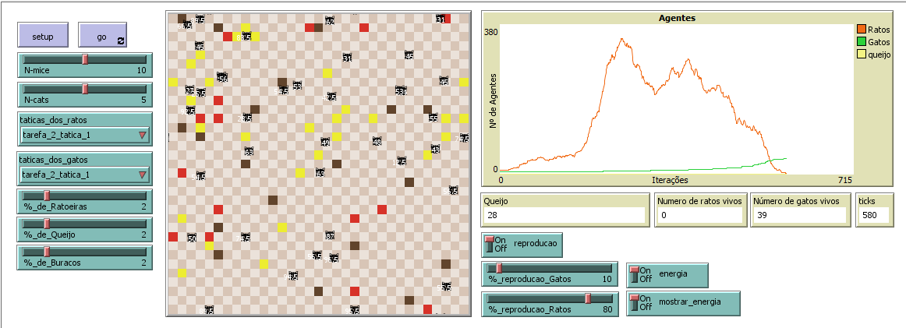
TRABALHO PRÁTICO Nº 1: AGENTES RACIONAIS
Turma Prática Nº3
André Lopes - 2019139754
Samuel Tavares - 2019126468
Licenciatura em Engenharia Informática - Introdução à Inteligência Artificial 2020/2021

Slide 2
ÍNDICE
Introdução
Modelo
Funções
Tarefa 1: Comportamentos Racionais
Resultados da Tarefa 1
Tarefa 2: Generalização do Modelo
Resultados da Tarefa 2
Conclusão

Slide 3
INTRODUÇÃO
O objetivo deste trabalho baseia-se em conceber, implementar e analisar comportamentos racionais para agentes reativos.
Neste trabalho, desenvolvemos um ambiente onde existem 2 tipos de Agentes: os gatos e os ratos. No caso dos gatos, o seu principal objetivo é apanhar os ratos o mais rapidamente possível ou dentro de um tempo estipulado apanhar o mais número de ratos. Pelo contrário, o objetivo dos ratos é sobreviver o maior tempo possível, tendo que para isso fugir dos gatos.
No fim do trabalho estar realizado, passamos à realização de vários testes das táticas criadas onde variamos o número de gatos e ratos, as táticas usadas pelos dois assim como a possibilidade de haver queijo, ratoeiras, reprodução, esconderijos e os ratos/gatos apresentarem energia.

Slide 4
MODELO
Figura 1 - Interface Gráfica

Slide 5
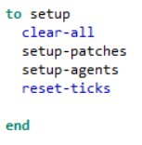
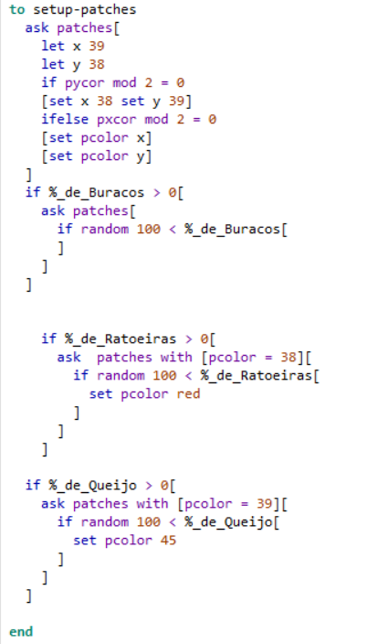
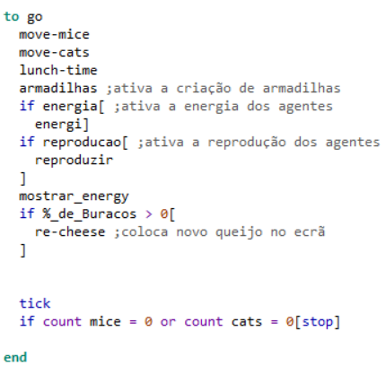
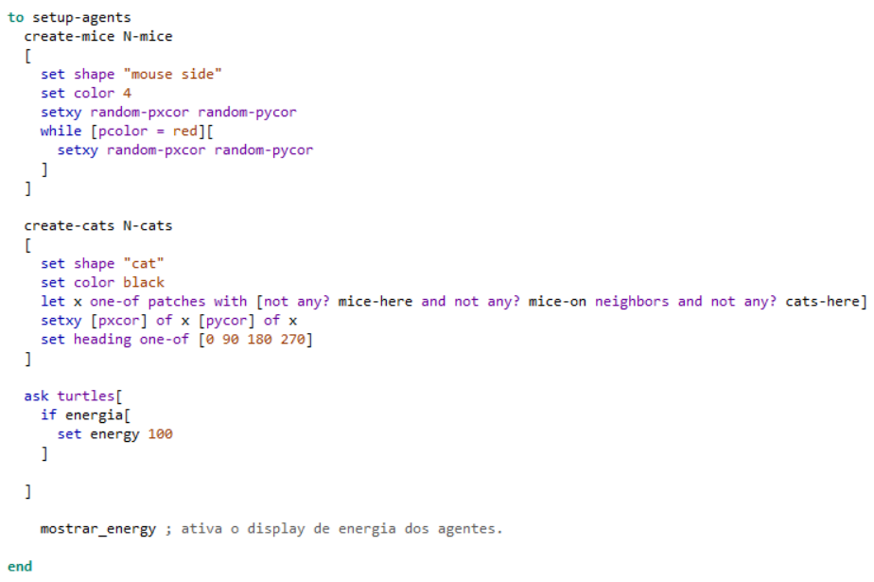
FUNÇÕES

Slide 6
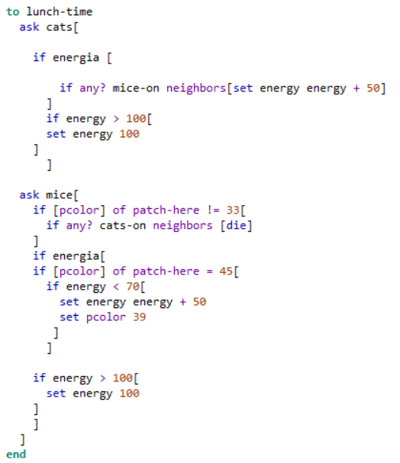
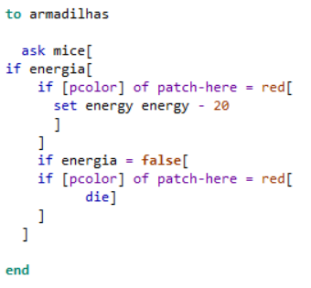
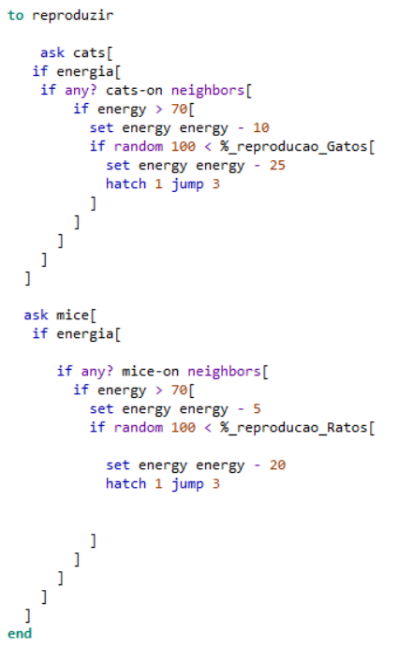
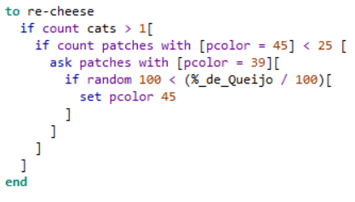
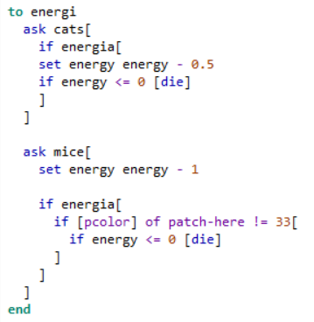
FUNÇÕES

Slide 7
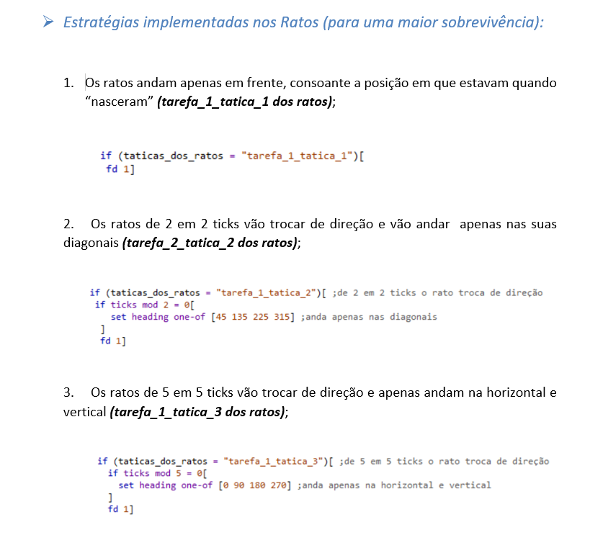
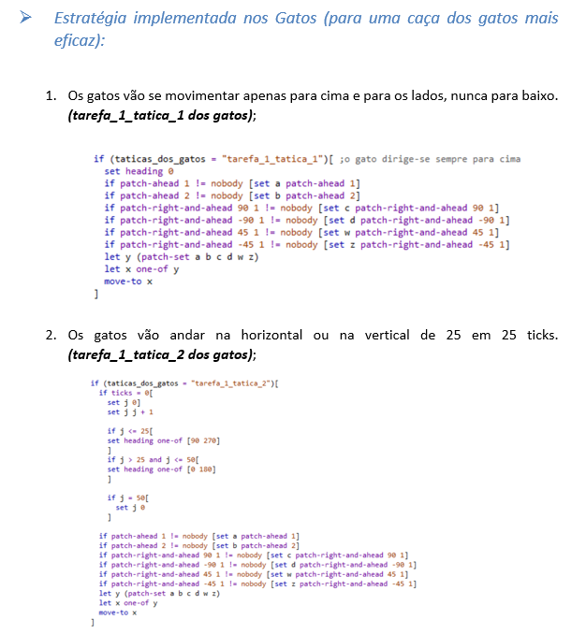
TAREFA 1: COMPORTAMENTOS RACIONAIS

Slide 8
RESULTADOS DA TAREFA 1
Experiência 1:
Hipótese: Os ratos na tarefa_1_tatica_2(ratos) de 2 em 2 ticks vão trocar de direção e vão andar apenas nas suas diagonais;
Experiência: Analisar o número de ticks (tempo sobrevido pelos ratos) na situação em que os ratos andam apenas nas suas diagonais e trocam de direção de 2 em 2 ticks, e o caso em que se movimentam numa direção aleatória (tática default).
Fazer a simulação 30 vezes com a tarefa_1_tatica_2 dos ratos e a default dos gatos;
Fazer a simulação 30 vezes com a tática default dos ratos e dos gatos;

Slide 9
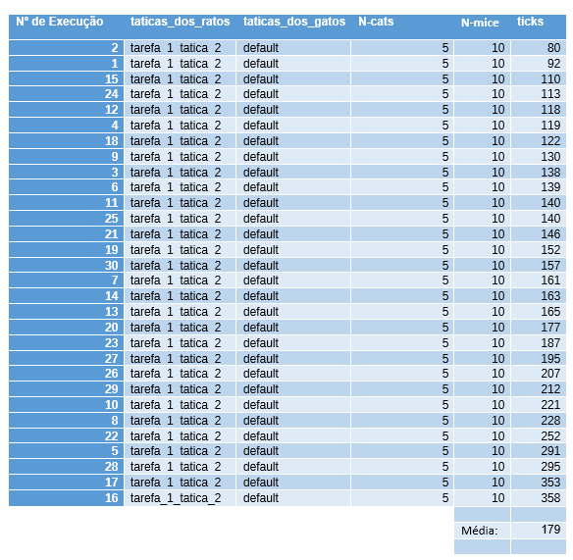
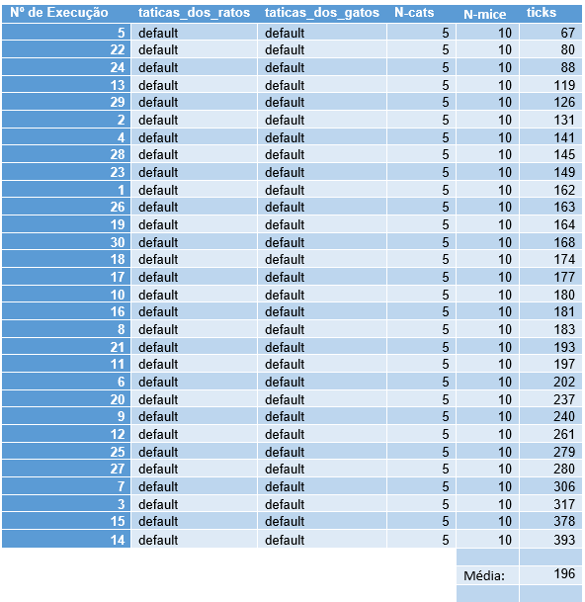
RESULTADOS DA TAREFA 1
Conclusões da
Experiência 1:

Slide 10
RESULTADOS DA TAREFA 1
Experiência 2:
Hipótese: Os gatos na tarefa_1_tatica_1 (gatos) vão se movimentar apenas para cima e para os lados, nunca para baixo.
Experiência: Analisar o número de ticks (tempo sobrevivido pelos ratos) na situação em que os gatos andam apenas para cima e para os lados, nunca para baixo, e o caso em que se movimentam numa direção aleatória (tática default).
Fazer a simulação 30 vezes com a tarefa_1_tatica_1 dos gatos e a default dos ratos;
Fazer a simulação 30 vezes com a tática default dos ratos e dos gatos;

Slide 11
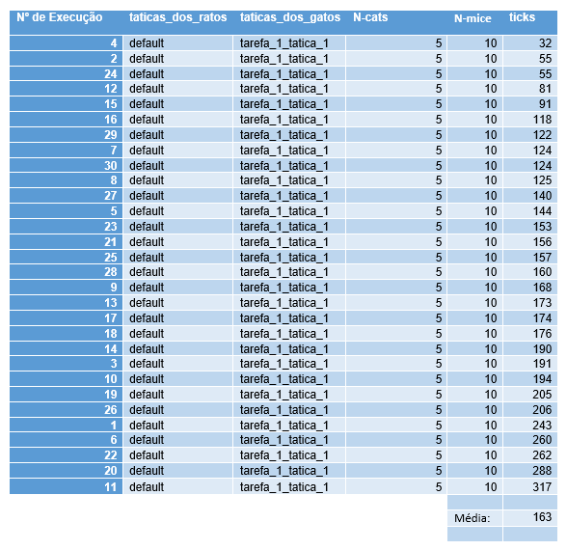
RESULTADOS DA TAREFA 1
Conclusões da
Experiência 2:

Slide 12
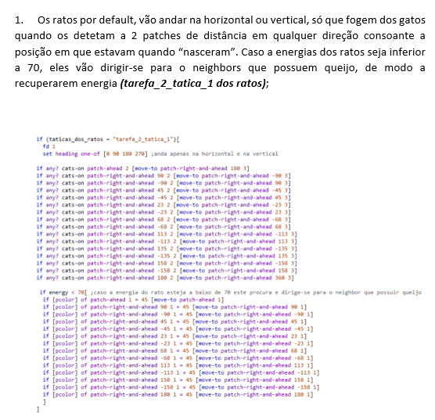
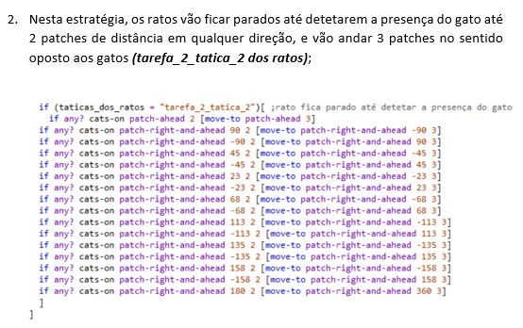
TAREFA 2: GENERALIZAÇÃO DO MODELO

Slide 13
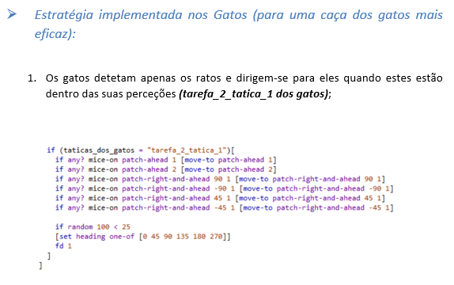
TAREFA 2: GENERALIZAÇÃO DO MODELO

Slide 14
RESULTADOS DA TAREFA 2
Experiência 1:
Hipótese: Os ratos na tarefa_2_tatica_2 (ratos) vão ficar parados até detetarem a presença do gato até 2 patches de distância em qualquer direção, e vão andar 3 patches no sentido oposto aos gatos, enquanto na tática default, os ratos movimentam-se aleatoriamente.
Experiência: Analisar o número de ticks (tempo sobrevivido pelos ratos) na situação da tática 2 da tarefa 2 dos ratos, e o caso em que se movimentam numa direção aleatória (tática default).
Fazer a simulação 30 vezes com a tarefa_2_tatica_2 dos ratos e a default dos gatos;
Fazer a simulação 30 vezes com a tática default dos ratos e dos gatos;

Slide 15
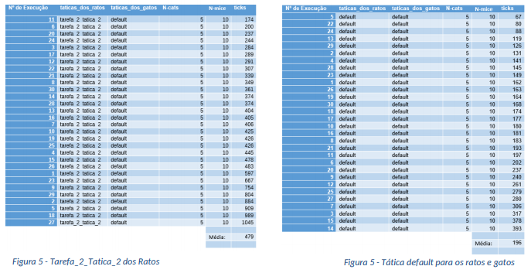
RESULTADOS DA TAREFA 2
Conclusões da
Experiência 1:

Slide 16
RESULTADOS DA TAREFA 2
Experiência 2:
Hipótese: Os gatos na tarefa_2_tatica_1 (gatos) detetam apenas os ratos e dirigem-se para eles quando estes estão dentro das suas perceções, enquanto que na tática default, os gatos detetam não só o rato, mas também outros gatos.
Experiência: Analisar o número de ticks (tempo sobrevivido pelos ratos) na situação da tática 2 da tarefa 1 dos gatos, e o caso em que detetam ambos os agentes (tática default).
Fazer a simulação 30 vezes com a tarefa_2_tatica_1 dos gatos e a default dos ratos;
Fazer a simulação 30 vezes com a tática default dos ratos e dos gatos;

Slide 17
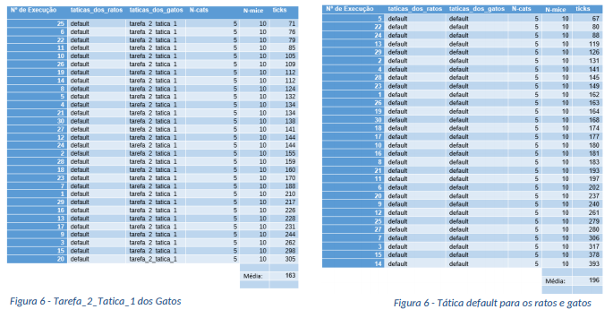
RESULTADOS DA TAREFA 2
Conclusões da
Experiência 2:

Slide 18
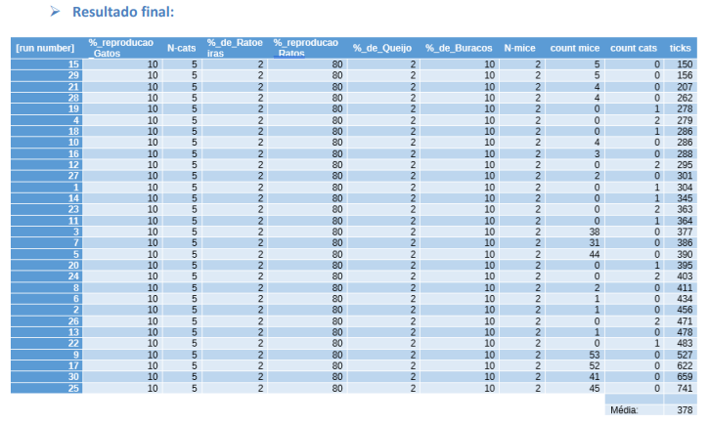
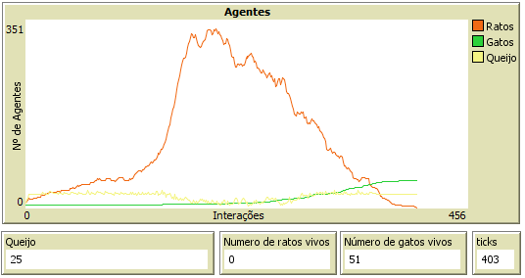
RESULTADO FINAL

Slide 19
CONCLUSÃO
Com a realização deste trabalho, conseguimos concluir que na tarefa 1, os ratos têm uma maior taxa de sobrevivência movimentando-se aleatoriamente e os gatos são mais eficazes a caçar alternando a sua movimentação (horizontal e vertical).
Na tarefa 2, podemos concluir que os ratos sobrevivem mais fugindo dos gatos e reproduzindo-se, mas quando a população dos gatos aumenta, os ratos começam a morrer de forma drástica, o que fará com que em seguida morram os gatos, visto que estes precisam dos ratos para obter a sua energia.

